Slide 1
计算机组成原理实验箱 介绍

Slide 2
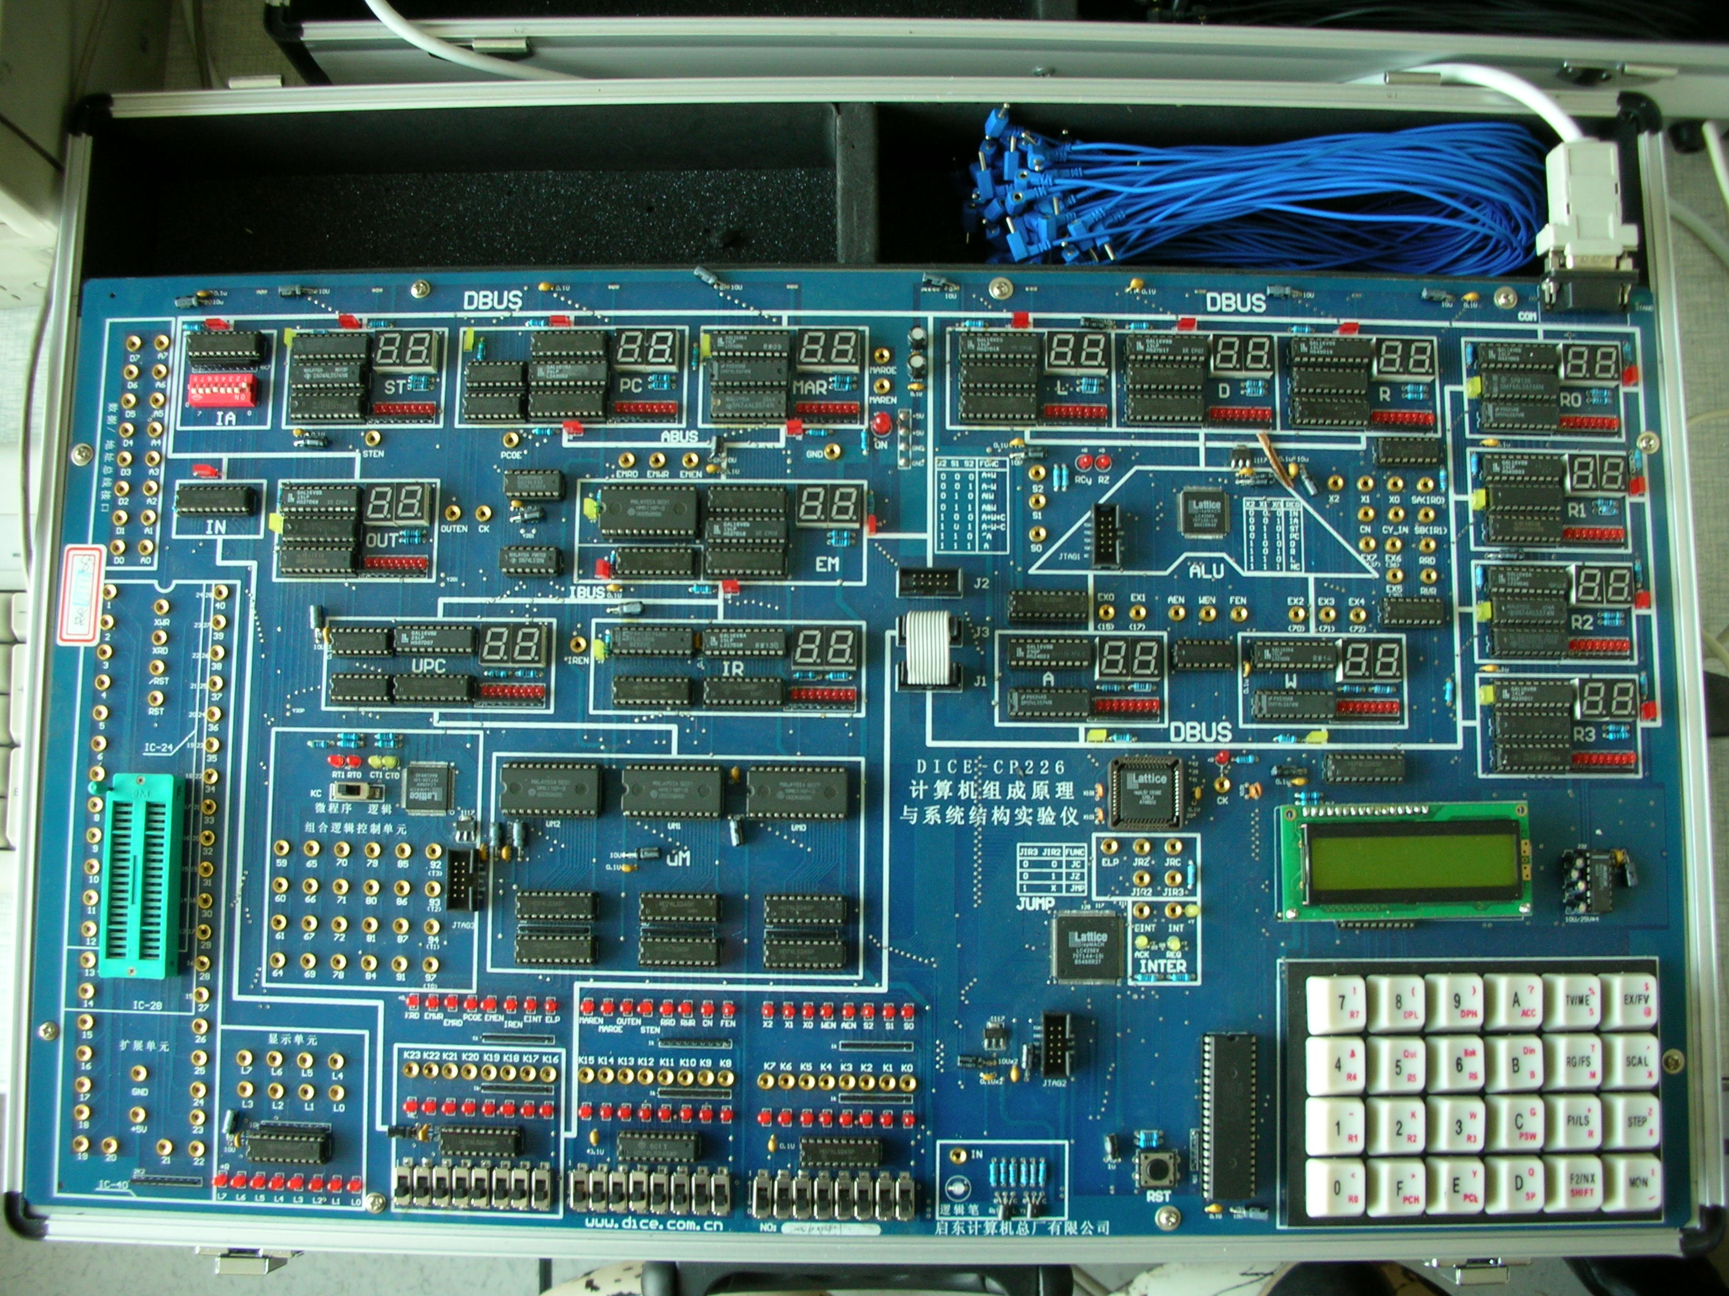
实验箱简介 （1）
实验系统由实验箱、PC机、软件三大部分组成。本课程围绕实验箱组织教学，通过在实验箱上的一系列实验来学习计算机的基本工作原理。实验箱包含七个部分：

Slide 3
实验箱简介 （2）
1.数据处理部件：有运算单元ALU、累加器A、暂存器W、寄存器组R0-R3、直通门D、左移门L、右移门R、进位标志灯RCy、零标志灯Rz、中断向量寄存器和码健IA、中断请求标志灯REQ、中断响应标志灯ACK、程序计数器PC、指令寄存器IR、地址寄存器MAR、堆栈寄存器ST和存储器EM等经典计算机的基本数据处理部件部件。
这是实验箱的主体，我们的实验就是要指挥这些部件协调工作，来完成计算机的各种基本任务，从感性认识到理性认识来逐步掌握计算机的最基本工作原理。为理解各种现代计算机、理解各种软件的最根本工作过程打好基础。

Slide 4
实验箱简介 （3）
2.微程序结构部件：有微程序计数器uPC、微程序存储器uM、微程序运行周期指示灯RT1和RT0。它们用于学习微程序结构对指令译码的工作原理。
3.组合逻辑结构部件：由（编程）组合逻辑芯片（in-system IC）LC4256V和它的I/O引脚及指令周期指示灯CT0和CT1组成。用于学习由组合电路构成的指令译码器的工作原理，这部分内容将在《在系统编程技术及应用》课程中学习。
这两部分各是计算机指令的自动译码方式之一，任一时刻只能使用一种方式，由拨动开关KC选择。
实验箱还提供人工译码方式，见输入通道部分。

Slide 5
实验箱简介 （4）
4.输入通道：有电键和键盘两种形式，是实验中的主要操作部件。电键k0～k15用于人工以电平形式发出控制命令（机器指令），k16～K23用来设定输入数据， 这是第三种译码方式，用于学习“译码器”的工作原理。键盘用于以代码形式发出控制命令（针对实验箱提供的两种自动译码方式）和数据，用于学习“机器指令码”的实质，进而学习“程序指令”的控制原理，再进而理解“程序”的控制原理，液晶显示器用于辅助和显示键盘的输入。
显然，这两种控制输入方式不能同时使用，那样可能会因“短路”而烧毁自动译码方式的控制通道，导致设备报废！

Slide 6
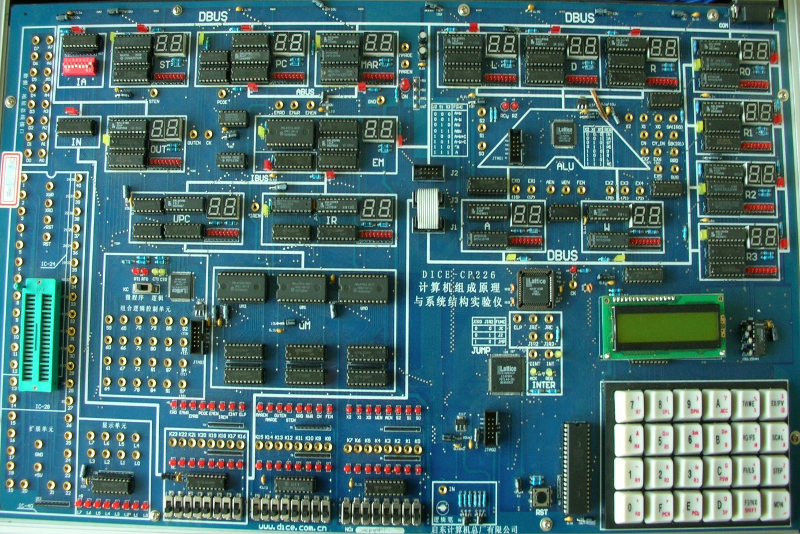
实验箱简介 （5）
5.输出通道：由散布于各处的数码管、发光管和液晶显示器组成。数码管用于指示所在处寄存器的值，发光管用于指示总线或标志位状态，液晶显示器用于显示键盘输入、机器状态和某些处理结果。是实验中观察操作结果和实验现象的部件。
训练有素的实验者在实施任何一个操作之前，会事先判断输出通道应有的反应，在实施操作时会注视输出通道，以观测反应是否与判断一致，从而证实或修正对本次操作的功能的理解，并有机会抓住奇异现象——“新发现”的瞬间闪光。养成这样的工作作风会终身受益。

Slide 7
实验箱简介 （6）
6.总线：任何计算机系统都有数据总线、地址总线和控制总线。
数据总线：设备上以白色粗线标出走向，并标有DBUS字样和指示灯。
数据输入通道：由下部左侧的8位电键（K16～k23）赋值，向右转直接连到插座J3；向左连到输入锁存器IN，然后连到插座J2；再由8位扁平线把J2或J3同J1相连，使数据进入数据处理部件。
数据输出通道：由数据处理部件的各部件产生数据，经数据总线的（最上面部分）送到输出锁存器，经数码管显示。

Slide 8
实验箱简介 （7）
地址总线：设备上以白色粗线标出走向，并标有ABUS字样和指示灯。
地址总线上的信号是存储器（EM）的地址，而这个地址在这个经典机模型中总是由指令发出的，所以，ABUS只在PC、EM和MAR间存在。

Slide 9
实验箱简介 （8）
控制总线：指令和微指令结构译码的控制总线设备上以白色粗线标出走向，并标有IBUS字样和指示灯。组合逻辑译码的控制总线没有标出，但实际上也是这个通路（因为拨动开关KC保证二者只有一个工作）。
人工译码（用电键）产生的控制总线由实验者用导线连接。（注意相邻线使用不同的颜色，以便检查线路。）

Slide 10
实验箱简介 （9）
7.外围芯片实验界面：由数据/地址总线接口、显示单元和扩展单元组成。
数据/地址总线接口以单线接插的形式实现这两类总线与外围芯片的连接。
显示单元以8位数码管方式显示数据，以单线接插的形式与外围芯片的连接。
扩展单元用于插入外围芯片，由 40脚IC快插插座、单线接插口、常用信号输出接插口组成。为方便引脚数少于40的外围芯片使用，面板上画出了16、20、40三种引脚对应的插孔编号：I16、I20和I40。
连接方法与《数字逻辑实验课相同》。
实验箱上还有系统复位键、RS232接口、TGAT接口、转移逻辑电路、时钟发生电路（CK）、电源等辅助部件。

Slide 11

实验箱基本操作
电源开关
1. 启动：打开实验箱右侧面的电源开关，各数码管显示不同初值。
2. 手动模式：按一下实验箱的复位按钮（RST），然后按小键盘的（TV /ME）键三次，液晶屏显示“hand……”后进入此模式。
当采用人工译码方式时，使用此工作模式。这时控制总线信号由人工用K0～k15产生。数据总线的输入值由人工用K16～k24产生，并经J3通过8位扁平线和J1进入数据处理部件。
3. 自动模式：实验箱启动后或按一下RST按钮，进入此模式。
当采用自动译码方式时，使用此工作摸式。这时数据总线的输入值应该事先存入IN寄存器，供系统运行时自动读取，即数据输入路线为：由IN寄存器的输出产生，经J2和8位扁平线从J1进入数据处理部件。具体操作待后续实验中介绍。
另外：系统还提供了利用上位机（PC）上运行的集成开发环境控制实验箱、编制或修改实验箱指令系统的方式。这是自动译码方式的变相，所以这时实验箱也要工作在自动模式。具体操作待后续实验中介绍。

